Slide 1
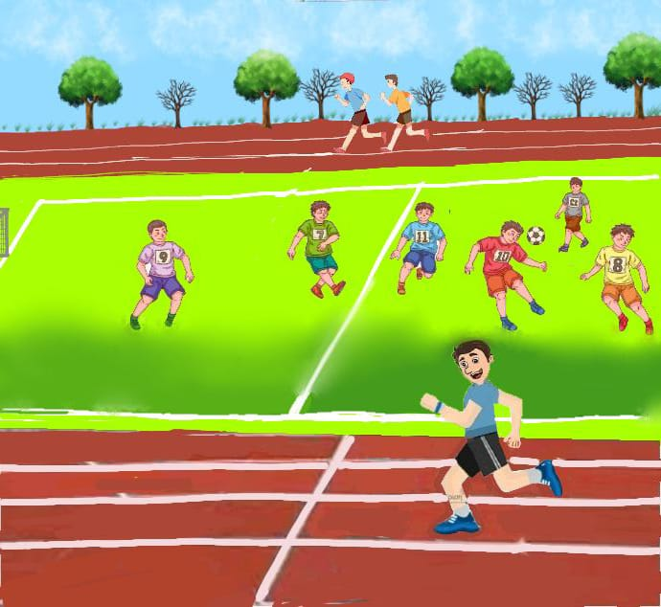
الحَلْقَةُ الأُولى/ اللُّغَةُ العَرَبيّةُ الصَّفُّ الثّاني الابْتِدائِــــــيُّ الفَصْلُ الدِّراسِيُّ الأوَّل
وَحْدَةُ: (الْمُحافَظَةُ عَلى الصِّحَّةِ) الدَّرْسُ الْحادي عَشَرَ (كتاب التدريبات)
الرّياضَةُ غَيَّرَتْ حَياتي
التّدريبات (1) أُثَرّي، وَأُميِّزُ
وزارة التربية والتعليم –الفصل الدراسي الأول 2021-2022

Slide 2
أَوَّلًا: أُثَرّي لُغَتي.
أُحَدِّدُ فيما يَأْتي مُرادِفَ الْكَلِمةِ الْـمُلَوَّنةِ، وَمُضادَّها، ثُمَّ أَضَعُها في جُمْلَةٍ مِنْ إِنْشائي.
( فيهِ رِياضاتٌ كَثيرَةٌ مُسَلِّيَةٌ وَمُفيدَةٌ لِلْجِسْمِ؛.)
الْـمُضادُّ
الْـمُرادِفُ
مُفيدَةٌ
...............
...............
ضَارَةٌ
نَافِعَةٌ
الْـجُمْلَةُ
........................................................
الْقِراءةُ مُفيدَةٌ لِعَقْلِ الإِنْسانِ.
وزارة التربية والتعليم –الفصل الدراسي الأول 2021-2022

Slide 3
أَوَّلًا: أُثَرّي لُغَتي.
2. أُلَوِّنُ الْكَلِماتِ الَّتي لَها عَلاقَةٌ بِكَلِمَةِ "الرّياضَةُ":
الْـجَرْيُ
الْـمَرَضُ
الرِّياضَةُ
السّباحَةُ
اللِّياقَةُ
الْإلكترونيّةُ
النّشاطُ
وزارة التربية والتعليم –الفصل الدراسي الأول 2021-2022

Slide 4
أَوَّلًا: أُثَرّي لُغَتي.
3. أَضَعُ الْعَلامَةَ (✓) تَحْتَ الْكَلِمَةِ الَّتي تَدُلُّ عَلى مَعْنى الْكَلِمَةِ الْمُلَوَّنَةِ في الْجُمْلَةِ:
(ثُمَّ شَرَعُوا في اللَّعِبِ.)
تَنافَسوا |  |  |  | بَدَؤوا |  |  |  | تَعاوَنوا |  |  |  | اشْتَرَكوا
✓
وزارة التربية والتعليم –الفصل الدراسي الأول 2021-2022

Slide 5
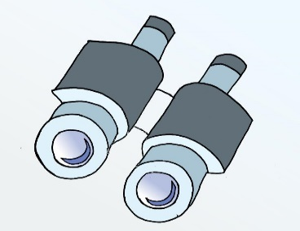
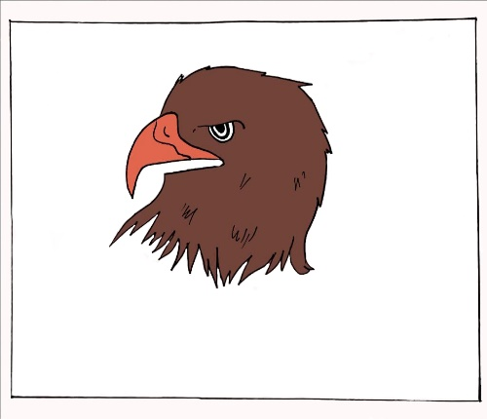
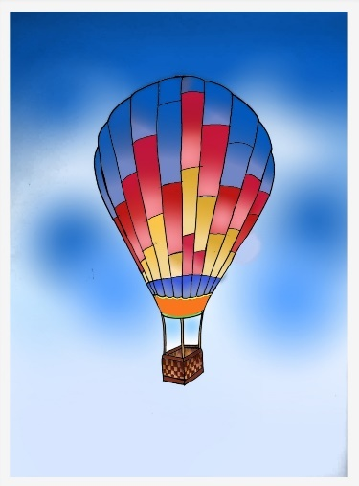
ثانِيًا: أُمَيِّــــــــزُ الـْحُروفَ وَالْأَصْواتَ.
1.أُسَمّـي الصُّوَرَ، وَأُلَوِّنُ مُرَبَّعاتِ الصُّورِ الَّتي تَبْدأُ أَسْماؤُها بِالْمَقْطَعِ نَفْسِهِ:
مِفْتاحٌ
مِنْظارٌ
مِنْقارٌ
مِقْلاةٌ
مِسْمارٌ
مِنْطادٌ
وزارة التربية والتعليم –الفصل الدراسي الأول 2021-2022

Slide 6
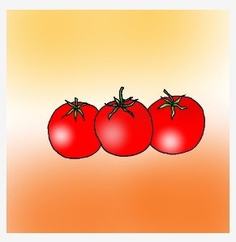
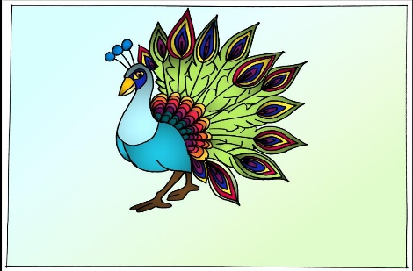
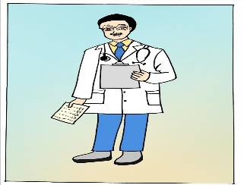
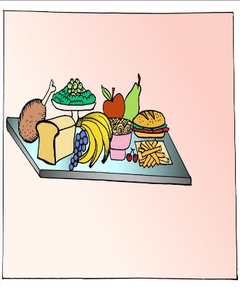
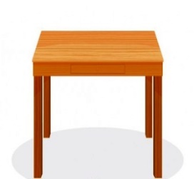
ثانِيًا: أُمَيِّــــــــزُ الـْحُروفَ وَالْأَصْواتَ.
2.أُسَمّـي الصُّوَرَ، وأَصِلُ كُلَّ واحِدَةٍ بالْمَقْطَعِ الْأَوَّلِ الَّذي أَسمَعُهُ في اسْمِها:
طَماطِمٌ
طائِرَةٌ
طَ
طاووسٌ
طا
طَبيبٌ
طَعامٌ
طاوِلَةٌ
وزارة التربية والتعليم –الفصل الدراسي الأول 2021-2022

Slide 7
ثانِيًا: أُمَيِّــــــــزُ الـْحُروفَ وَالْأَصْواتَ.
3.أَقْرَأُ الْكَلِماتِ، وأَصِلُ كُلَّ حَرْفٍ بِما يُناسِبُهُ مِنْها:
موسـى |  | تجْري
نَلْتَقـي |  | حَلْوى
كُبْرى |  | أَمْشـي
يَرْتَدي |  | مُسْتَشْفًى
ي ى
ـــــي ــــى
وزارة التربية والتعليم –الفصل الدراسي الأول 2021-2022

Slide 8
ثانِيًا: أُمَيِّــــــــزُ الـْحُروفَ وَالْأَصْواتَ.
4.أَبْحَثُ في الشَّبَكَةِ عَنِ الْكَلِمات، ثُمَّ أُصَنِّفُها في الْجَدْوَلِ كَما في الْمِثال:
أُنادي
يَسْقي
صُغْرى
مَشـى
يسْتَوي عَوى
يُلاقــي
سَعــى
أُ | نا | دي | يَسْـ
يسـْ | صُغْـ | ــرى | ـقــي
يُـ | ـتَـ | مَـ | ـشى
ـلا | سَـ | ـوي | عَـ
قــي |  | ــــعى | ـــوى
ي | ى | ــــى | ـــي
..............
مَشـى
يَسْقي
..............
..............
أُنادي
صُغْرى
يُلاقــي
..............
سَعــى
عَوى
..............
..............
..............
يسْتَوي
وزارة التربية والتعليم –الفصل الدراسي الأول 2021-2022

Slide 9
ثانِيًا: أُمَيِّــــــــزُ الـْحُروفَ وَالْأَصْواتَ.
5.أَكْتُب الْحَرفَ الْمُشْتَرَكَ بَينَ كُلِّ مَجْموعَةٍ مِنَ الْكَلِماتِ:
زَرافَةٌ
قِرْدٌ
قُنْفُذٌ
مِقَصٌّ
سوقٌ
مِسْطَرَةُ
ر
ق
س
زَهْرَةٌ
أَزْرَقُ
طَريقٌ
قَفَزَ
رَسَمَ
شَمْسٌ
وزارة التربية والتعليم –الفصل الدراسي الأول 2021-2022

Slide 10
ثانِيًا: أُمَيِّــــــــزُ الـْحُروفَ وَالْأَصْواتَ.
6.أُكْمِلُ مَلْءَ الْجَدْولِ بالْحَرفَ الْمُشْتَرَكَ بَينَ كُلِّ مَجْموعَةٍ مِنَ الْكَلِماتِ:
كوخٌ
يَجِدُّ
ح
نَحْلٌ فَتَحَ حَصَدَ
خَسٌّ
فَتَحَ
نَحْلٌ
بُرْجٌ
حَصَدَ
ضخْمٌ
جِذْعٌ
خ
ج
كوخٌ
يَجِدُّ
............
............
............
جِذْعٌ
خَسٌّ
............
............
بُرْجٌ
ضخْمٌ
............
وزارة التربية والتعليم –الفصل الدراسي الأول 2021-2022

Slide 11
انْتَهى الدَّرْسُ
وزارة التربية والتعليم –الفصل الدراسي الأول 2021-2022

